Slide 1
Data o dojížďce a jejich využití
cv. 4
11. 3. 2015

Slide 2
Dojížďka
Denní
Celková
Podle času a vzdálenosti
Do škol, za službami
Meziobecní, okresní, vnitroobecní

Slide 3
Zdroje dat o dojížďce
Přímé – šetření informací zaměřených na dojížďku (dotazník, rozhovor)
Nepřímé – údaje zaměstnavatelů, databáze firem, dopravců
Vyčerpávající (SLDB)
Výběrová (pouze vzorek obyvatelstva v dané územní jednotce)
VŠPS (1/4letně…0,5%)

Slide 4
Zdroje dat o dojížďce
Databáze zaměstnavatelů (mikroregiony, lokální význam)
Údaje dopravních společností (ČD)
Státní registry
GPS – mobilní operátoři
SLDB

Slide 5
Zdroje dat o dojížďce
1961 – poprvé ve SLDB dojížďka
Šetření není a nebylo vyčerpávající, ale lze srovnávat (stejná metodika a čas šetření)
1961 – EAO, kromě zemědělců, pouze do vybraných center (325)
1970 – všichni EAO, více středisek dojížďky (1975), periodicita, vzdálenost
1980 – úbytek ukazatelů

Slide 6
Zdroje dat o dojížďce
1991 – zaměstnaní/nezaměstnaní, čas, perioda, zahraničí
2001 – nejvíce údajů, denně, týdně, jinak, dopravní prostředek
2011 – obvyklý pobyt (místo trvalého), úbytek toků o 30%, osoby často měnící zaměstnání, problém srovnatelnosti dat

Slide 7
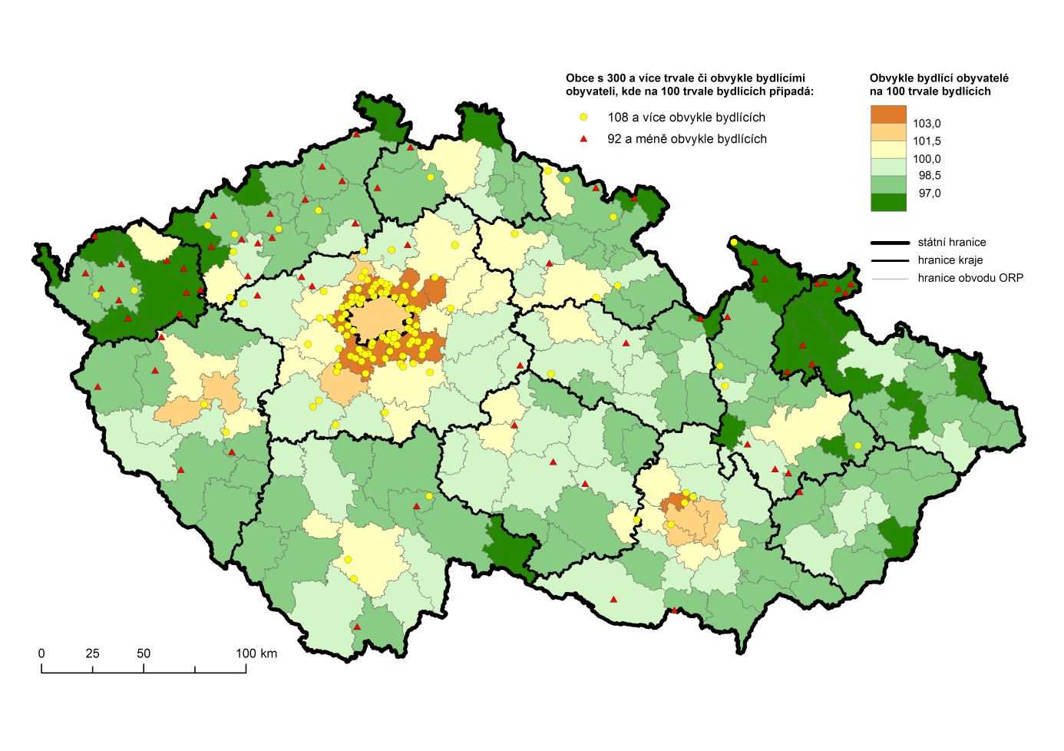

Slide 8
Využití
Plánování veřejné dopravy
Infrastruktura
Regionalizace – administrativní vs. funkční regiony (další využití pro RG analýzy, plánování, politika reg. rozvoje, zaměstnanost)
MAUP (Modifiable Areal Unit Problem)
Sociologický x ekonomický x prostorový přístup

Slide 9
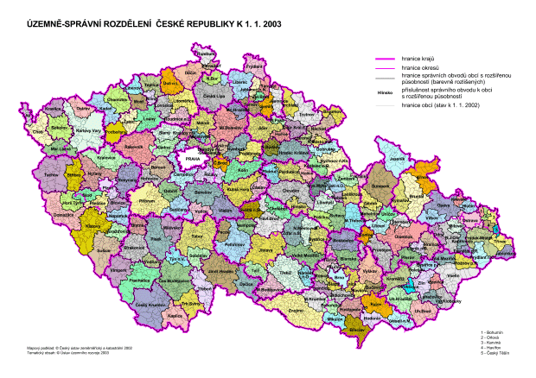

Slide 10
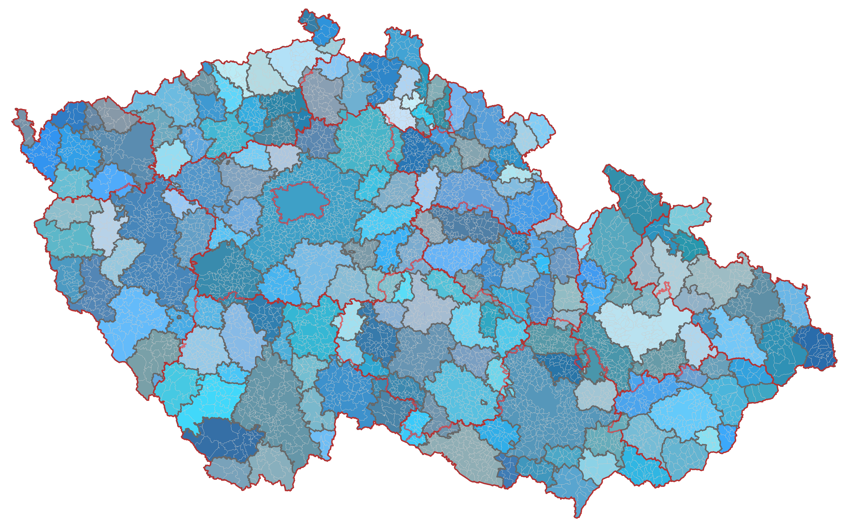
FR, dojížďka 2001

Slide 11
Dojížďka v geografickém výzkumu

Slide 12
Dojížďkové regiony
Oblast, která spadá pod vliv centra dojížďky
Centrum definujeme na základě počtu obsazených pracovních míst a dojížďky do centra
OPM = zaměstnaní bydlící + migrační saldo (za prací) (1000 a více)
Do centra dojíždí 500 osob a více
Existují alespoň 3 obce, které mají hlavní tok do tohoto centra

Slide 13
Zadání
Pro okres, ve kterém leží Váš SO ORP vytvořte dojížďkové regiony (SLDB 2001)
- údaje za obce (toky – obec – obec)
- obsazená pracovní místa
- denní dojížďka
- výstup: mapa
- souvislý územní celek, obce může spádovat do sousedního okresu !!!
-

